Slide 1



Построение модели студента на основе его цифрового следа

Slide 2

Цифровой след студента-выпускника представляет собой ценный источник информации о его активностях, достижениях и взаимодействии в образовательной среде. Он включает данные о его учебной деятельности, проектах, онлайн-курсах, сотрудничестве с другими студентами и прочих активностях.
промышленные предприятия и HR-агентства
Основная ценность продукта заключается в предоставлении персонализированных рекомендаций для работодателей на основе анализа цифрового следа студента.

Slide 3

Адаптивная модель на основе психофизических и психоэмоциональных особенностей участников образовательного процесса, полученных в результате анализа цифрового следа студента
Цифровой след: учебная деятельность, личностные интересы, интересы его профессиональных сообществ и интересы внеучебной студенческой деятельности
цифровой портрет студента на основе его цифрового следа
модель студента
"Мы предлагаем уникальное решение, основанное на построении модели студента на основе его цифрового следа, что позволяет работодателям сократить время на поиск и отбор лучшего сотрудника»

Slide 4
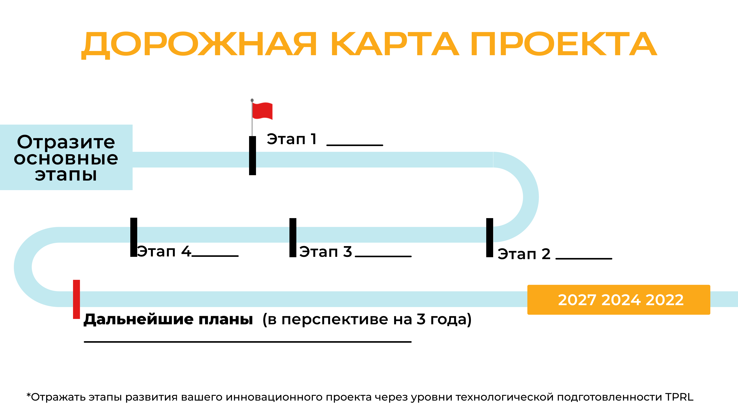

Определение концепции проекта, сбор, предобработка обезличенных данных студентов (внутренних и внешних)
Анализ данных цифрового следа студента
Построение его образа
Разработка адаптивной модели
Построение модели студента
Апробация и масштабирование

Slide 5

Взаимодействие осуществляется через платформу продукта, где предоставляются инструменты для доступа к аналитическим данным и персонализированным рекомендациям.
Создание ценности: предоставление персонализированных рекомендаций для работодателей на основе анализа цифрового следа студента
Промышленные предприятия, HR-агентства.
Обезличенные данные студентов (выгрузка образовательных результатов)
Парсеры (для поиска данных о студентах в сети интернет)
Тольяттинский государственный университет
ИТ-компании

Slide 6
ФИНАНСОВЫЙ ПЛАН
1 000 000 рублей
Планируемые источники финансирования включают в себя:
собственные средства
инвестиции от внешних инвесторов
Данные средства будут направлены:
на исследовательскую работу и разработку,
закупку необходимого оборудования и программного обеспечения,
а также на маркетинг и рекламу.

